Slide 1
TOÁN

Slide 2
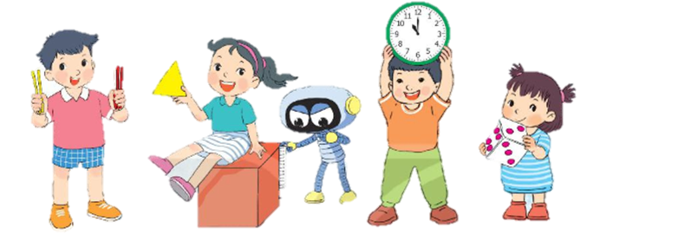
Chủ đề 8
PHÉP CỘNG, PHÉP TRỪ (không nhớ)
TRONG PHẠM VI 100
Bài 32
PHÉP TRỪ SỐ CÓ HAI CHỮ SỐ CHO SỐ CÓ HAI CHỮ SỐ

Slide 3
Trang 60/SGK
LUYỆN TẬP

Slide 4
Tính nhẩm (theo mẫu)
1
6 chục - 2 chục = 4 chục
60 – 20 = ?
60 – 20 = ?
40

Slide 5
6 chục - 2 chục = 4 chục
60 – 20 = ?
60 – 20 = ?
40
a)
b)
c)
70 – 50 = ?
80 – 10 = ?
40 – 30 = ?
20
70
10
90 – 70 = ?
60 – 50 = ?
70 – 30 = ?
20
10
40
40 – 10 = ?
90 – 20 = ?
70 – 40 = ?
30
70
30

Slide 6
Đặt tính rồi tính.
2
92 - 72
65 - 25
92
65
-
-
72
25
2
0
4
0

Slide 7
Đặt tính rồi tính.
2
86 - 64
77 - 53
86
77
-
-
64
53
2
2
2
4

Slide 8
3
Số?
a)
60
40

Slide 9
3
Số?
b)
9
9
3
6
4
4

Slide 10
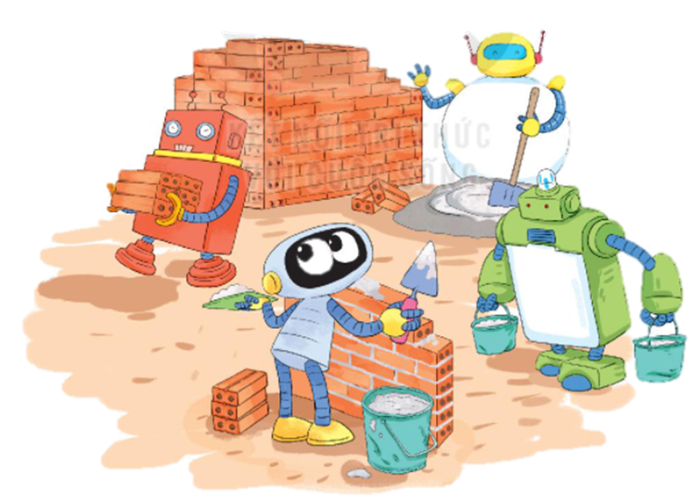
Một đống gạch có 86 viên. Bạn Rô-bốt đã lấy đi 50 viên gạch để xây tường. Hỏi đống gạch đó còn lại bao nhiêu viên?
4
? | ? | ? | = | ?
86
-
50
36

Slide 11
Dặn dò:
- Xem lại bài đã học
- Hoàn thành vở bài tập
- Chuẩn bị bài: Luyện
tập trang 62

